Slide 1
1ère étape du Tour de France des Handicaps Invisibles 11 mai 2023 « Les troubles psychiques et l’emploi : réalités et perspectives »
Au programme
14h - Mot d'accueil
14h15 - Le handicap psychique : de quoi parle-t-on ?
14h45 - Les différents acteurs de la prise en charge du handicap psychique
15h30 - Rencontres Partenaires (stands)
16h15 - Le handicap psychique et l'emploi dans la Fonction publique – témoignages
17h - Clôture et perspectives

Slide 2
Mot d’accueil
Marine NEUVILLE, Directrice du FIPHFP
Héloïse DEFFOBIS, Directrice départementale adjointe, DDETS du Calvados (représentante du Préfet du Calvados)
Christine CABON, Vice-présidente du CDG 14
Jacques DE PESQUIDOUX, Directeur Territorial Handicap FIPHFP Normandie

Slide 3
Le handicap psychique : de quoi parle-t-on ?
Normandie Réhab
Peggy PIQUENOT, Coordonnatrice Régionale du Centre Support « Normandie Réhab »
Emma SOULA, Infirmière, Centre Support, Centre Hospitalier du Rouvray
Eva MAZUR, Médiatrice de santé paire, Centre Support, Centre Hospitalier du Rouvray
Caroline BACON, Neuropsychologue
Frédérique LEVERRIER, Infirmière

Slide 4
HANDICAP PSYCHIQUE & EMPLOI : NOTIONS ET IMPACT
11 mai 2023
Emma Soula, Infirmière
Eva Mazur, Médiatrice de santé-paire

Slide 5
On bouge un peu ?

Slide 6
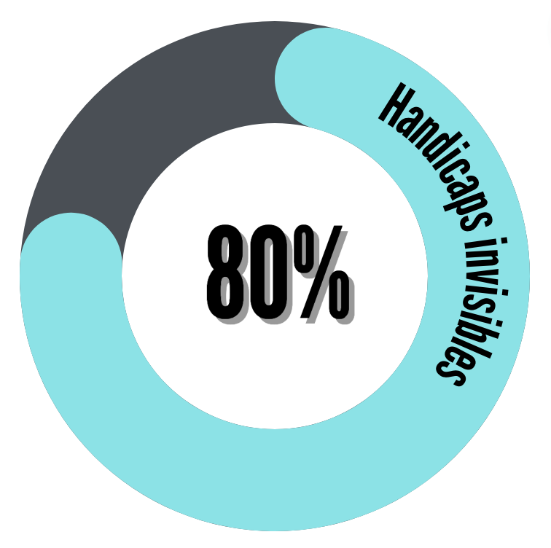
La notion de handicap psychique
Loi du 11.02.2005 ➔ la notion de « handicap »
« Handicap psychique » décrit les conséquences négatives et les limitations qu’un trouble psychique peut entraîner dans la vie d’une personne.
Notion de « situation de handicap psychique »
A distinguer du « handicap mental »

Slide 7
Différence handicap psychique et mental
HANDICAP MENTAL | HANDICAP PSYCHIQUE
Déficience intellectuelle Soins marginaux (hors somatiques) Incapacités peu variables ➔ solutions durables Perception du handicap : visible | Capacités intellectuelles conservées mais troubles cognitifs temporaires ou persistants (mémoire, attention, concentration, fonctions exécutives etc.) Très présents, au long cours Troubles variables, intermittents et évolutifs Perception du handicap: invisible (difficultés sous-estimés)

Slide 8
ROMPRE AVEC CERTAINS PRÉJUGÉS
Perception employeur :
52% des recruteurs pensent que les personnes handicapées ont des compétences inférieures aux autres (*).
Chômage :
- Alors que le taux de chômage de la population active en France est d’environ 9% en 2019, celui des personnes en situation de handicap atteint plus de 19%.
« Trouble psychique » ne veut pas nécessairement dire « handicap psychique ».
Toute situation de handicap psychique n’est pas définitive.
Le handicap psychique ne concerne pas uniquement les personnes souffrant de troubles psychiques sévères.
(*) Enquête agence QAPA (2019)

Slide 9
Les troubles à l’origine d’un handicap psychique

Slide 10
Les troubles schizophréniques
EPIDÉMIO
1% de la population
Débute entre 15 et 35 ans
15% suicide
Pathologie psychiatrique chronique complexe
Perception perturbée de la réalité
Manifestations productives (idées délirantes hallucinations),
Manifestations passives (isolement social et relationnel)
STOP CLICHÉS !
La schizophrénie n'a rien à voir avec le dédoublement de personnalité.
Les personnes ayant une schizophrénie ne sont pas dangereuses.
Les personnes ayant une schizophrénie ne sont pas paresseuses.

Slide 11
Symptômes positifs
Symptômes négatifs
Délire avec différents mécanismes possibles
Hallucinatoire
(auditive, visuelle, gustative, olfactif, cénesthésique)
Interprétatif
Intuitif
Imaginatif
Bonne réponse aux neuroleptiques
Manque de motivation
Difficulté d'initiation
Alogie
Repli sur soi
Isolement
Emoussement affectif
Perte de plaisir

Slide 12
Symptômes de désorganisation
Symptômes thymiques
Désorganisation des pensées
Désorganisation des actes
Désorganisation affective
Ambivalence
Dépression
Anxiété
Troubles cognitifs
Fatigue
Ralentissement de la vitesse de traitement
Trouble de l'attention et de la concentration
Difficulté dans les interactions
Difficultés dans la planification, la réalisation et l'organisation des actes de la vie quotidienne

Slide 13
Traitements
Pour aller plus loin
Sites:
schizinfo.com
fondation fondamentale.com
seretablir.net
positive minders
Associations
- UNAFAM
Livres
Se rétablir de la schizophrénie, J.Favrod; A.Maire
Se rétablir, L. Mandel

Slide 14
Les troubles bipolaires
EPIDÉMIO
1 à 3% de la population générale
1 personne sur 2 fera une tentative de suicide
co-morbidité alcoolique fréquente
retard diagnostic 10 ans
Trouble de l'humeur
Alternance de phases de manie (ou hypomanie) et de phases de dépression, entrecoupées de périodes d'euthymie
STOP CLICHÉS !
Les personnes souffrant de bipolarité sont instables et manipulatrices.
Elles ne peuvent pas garder un emploi durablement.
La bipolarité, c’est être lunatique.

Slide 15
Bipolarité type 1
Bipolarité type 2
Un ou plusieurs épisodes maniaques ou mixtes accompagnés ou non d'épisodes dépressifs majeurs
Manie
Exaltation de l'humeur
Hyperactivité
Insomnie sans fatigue
Conduites à risque (sexuelle...)
Associe au moins un épisode dépressif majeur avec une hypomanie
Dépression
Tristesse
Douleur morale
Ralentissement psycho moteur fatigue
Sommeil non réparateur
Diminution/ augmentation de l'appétit
Autres troubles
Cyclothymie épisodes d’exaltation (hypomanie) relativement courts et légers alternant avec des épisodes de tristesse (dépression) courts et légers
Trouble unipolaire

Slide 16
Traitements
Pour aller plus loin
Associations
argos2001.net
fondation-fondamental.org
Livres
Les troubles bipolaires : de la cyclothymie au syndrome maniaco-dépressif, Duno﻿d

Slide 17
Les troubles Dépressifs
EPIDÉMIO
Le trouble dépressif caractérisé touche tous les âges de la vie.
15 à 20 % de la population générale, sur la vie entière.
5 à 20% de suicide
Un trouble psychique courant
Présence d’une humeur dépressive ou d'une perte durable de la capacité à éprouver du plaisir ou de l'intérêt
STOP CLICHÉS !
Dépression et déprime, ce n’est pas la même chose !
Une dépression n’est pas forcément déclenchée par un élément déclencheur.
Sortir de la dépression n’est pas qu’une question de volonté.

Slide 18
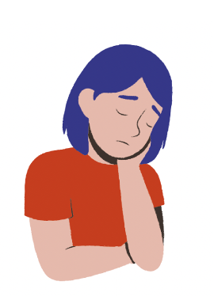
symptomes
Une douleur morale (tristesse inhabituelle) et/ou à une perte de plaisir
L'incapacité d'accomplir les actions de la vie quotidienne (se lever, aller travailler, se faire à manger).
Fatigue
Perte d’énergie
Baisse d’appétit
Troubles du sommeil
Difficultés d’attention et de concentration,
Irritabilité
Des pensées suicidaires,
Une diminution importante de l’estime de soi
Un ralentissement psychomoteur
Présence de douleurs physiques qui semblent inexplicables.
Présence de plusieurs symptômes pendant au moins 15 jours

Slide 19
Traitements
Traitements médicamentaux
(antidépresseurs)
Psychothérapies
Soutien social et familial
Hygiène de vie
Education thérapeutique du patient

Slide 20
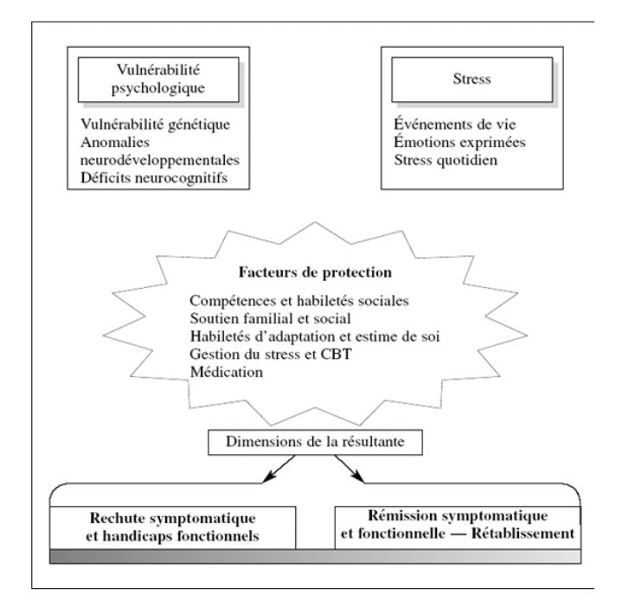
Modèle stress-vulnérabilité- compétence
CBT = Cognitive Behavioural Therapy

Slide 21
Les facteurs
Source: Romain Rey

Slide 22
Adapations possibles au travail
Eviter les sur-stimulations et sur-sollicitations
Limiter les open space
Avoir une "safe room »
Matériel adapté
Travailler autour de la gestion du stress
Séquencer les objectifs et faire le point régulièrement
Être vigilant aux changements de rythmes

Slide 23
MERCI POUR VOTRE ATTENTION & BEAU TOUR DE FRANCE !
Contact :
Emma Soula
Emma.soula@ch-lerouvray.fr
Eva Mazur
Eva.mazur@ch-lerouvray.fr

Slide 25
Témoignages de 5 associations partenaires
UNAFAM : Michel DOUCIN, membre des comités nationaux du FIPHFP et de l’AGEFIPH & Dominique BOUCHEZ, Délégation de la Seine-Maritime
NORMANDIE REHAB : Peggy PIQUENOT, Coordonnatrice Régionale
EPNAK ESRP : Thierry CHEMIN, Directeur de Pôles,
VIVRE ET DEVENIR : Mamadou THIOUBOU, Chef de service Logement adapté
ARIANE : Cecile PERRINE, Ergothérapeute et Caroline BACON, Psychologue spécialisée en neuropsychologie

Slide 26
Allez à la rencontre de différents partenaires…
Plate-forme régionale d'appui interministériel à la gestion des ressources humaines
Service de réhabilitation psychosociale Ariane
Cap emploi
Prestation d’Appui Spécifique handicap psychique
FIPHFP
Dispositif Emploi accompagné normand
UNAFAM
Vivre et devenir
Normandie Réhab
Premiers secours en santé mentale
EPNAK
Club House

Slide 27
Le handicap psychique et l’emploi dans la Fonction publique
CAP EMPLOI CALVADOS : Stéphanie BINARD, Conseillère en reclassement
PAS Psy : Stéphanie PAIGNE, ADAPEI 61, Cheffe de Service et Sophie CAILLOT
Déléguée au maintien dans l’emploi CAP EMPLOI
Stéphanie PAIGNE, Cheffe de service et Aurélie MOTTIN, Psychologue ADAPEI61
DEA : Isabelle EUDES, chargée de mission et Véronique ANNE, Coordinatrice Emploi accompagné LADAPT
CLUB HOUSE : Sandrine CHACUN, Club House France
Bénédicte SIDONI, ARS
Dominique BOUCHEZ, UNAFAM Rouen
Pierre DELAUNE, UNAFAM 76

Slide 28
Témoignages d’employeurs publics
Ville de LA FERTE MACE : Stéphanie DESRAME, Référente handicap RH
EPSM de CAEN : Meryam KHALIL, DRH Adjointe
CONSEIL DEPARTEMENTAL DE L’ORNE : Jean-Pascal FOUCHER, Directeur des archives et du patrimoine culturel

Slide 29
La loi du 11 février 2005
Reconnait les troubles psychiques comme pouvant être à l’origine d’une situation de handicap : constitue un handicap, « toute limitation d’activité ou restriction de participation à la vie en société subie dans son environnement par une personne, en raison d’une altération substantielle, durable ou définitive d’une ou plusieurs fonctions physiques, sensorielles, mentales, cognitives ou psychiques, d’un polyhandicap ou d’un trouble de santé invalidant. »

Slide 30
Les aides du FIPHFP
Catalogue des interventions du FIPHFP
2022
Les aides adaptées aux troubles psychiques
Le Catalogue comprend 32 aides et 5 prestations et dispositifs.
Nous mettons en exergue celles qui sont plus particulièrement mobilisables pour les situations avec troubles psychiques.

Slide 31
Les aides du FIPHFP
Le Fonds pour l’insertion des Personnes Handicapées dans la Fonction Publique a pour objectif d’accompagner les personnes en situation de handicap vers l’emploi public ou de les aider à conserver une activité professionnelle en compensant leur handicap.
Dans cette optique, le FIPHFP peut financer au cas par cas des aides individuelles matérielles, techniques, humaines ou encore de la formation. Il appuie également les employeurs publics dans le développement de politiques en faveur des agents en situation de handicap afin d’atteindre progressivement le taux d’emploi minimum de 6%.
(…)
L’ensemble des aides sont mobilisables quel que soit le taux d’emploi global de l’employeur (supérieur à 6% ou non).

Slide 32
Les aides du FIPHFP
Sont éligibles aux interventions prévues par le catalogue les agents bénéficiaires de l’obligation d’emploi ainsi que les agents reconnus inaptes à l’exercice de leurs fonctions dans les conditions réglementaires applicables à chaque fonction publique suivants :
Agents titulaires ou stagiaires de la Fonction Publique, Agents contractuels en CDI, Agents contractuels en CDD de plus d’un an, Agents contractuels en CDD de moins d’un an, Apprentis, Emplois aidés (CAE-CUI, PEC, PACTE)
Le FIPHFP a également prévu des modalités d’intervention complémentaires pour les catégories de personnes suivantes :
Les agents aptes avec restriction, les volontaires du service civique, les stagiaires, les travailleurs d’ESAT mis à disposition d’un employeur public
Enfin pour les agents en disponibilité d’office pour raison de santé le FIPHFP peut financer une formation de reconversion permettant de réintégrer les effectifs.
Chaque aide porte mention de l’éligibilité ou la non-éligibilité des agents aux financements du FIPHFP.

Slide 33
Les aides du FIPHFP
Les aides techniques à la compensation du handicap
Même si les prothèses et orthèses ne viennent pas directement compenser un handicap psychique, il est démontré que certains appareillages peuvent améliorer la vie de la personne : casque anti-bruit, gilet lesté, cloison séparative de bureau…
L’aide au parcours vers l’emploi
Cette aide permet de participer aux frais engagés dans le cadre du parcours professionnel (frais de déménagement, équipement pédagogique de l’apprenti, aide au parcours prescrite par le conseiller Pôle emploi, Cap emploi ou Mission locale).

Slide 34
Les aides du FIPHFP
Accompagnement socio-pédagogique - contrats particuliers
Cette aide vise à participer à la prise en charge des frais d’accompagnement socio-pédagogique spécifique des personnes en situation de handicap en apprentissage, en contrat Pacte, en contrats aidés (CAE-CUI-PEC) afin de créer les conditions de réussite de l’insertion dans le milieu professionnel.
Prime à l’insertion durable
Cette aide vise à favoriser l’insertion durable dans l’emploi des apprentis, CUI-CAE, PEC, service civique, par l’attribution d’une prime lors de la signature d’un contrat à durée indéterminée ou de la titularisation.

Slide 35
Les aides du FIPHFP
Indemnité de stage
Cette aide vise à favoriser l’immersion en milieu professionnel des élèves et étudiants en situation de handicap en prenant en charge une partie de l’indemnité de stage.
Le montant pris en charge est plafonné au plafond horaire de la Sécurité Sociale, pour une durée égale à 35 heures hebdomadaires.

Slide 36
Les aides du FIPHFP
Prime à l’insertion vers le milieu ordinaire
Cette prime versée à l’employeur vise à faciliter le dispositif d’entrée progressive sur le marché du travail des travailleurs d’ESAT qui ont la possibilité de cumuler une activité professionnelle à temps partiel en ESAT avec un contrat de travail à temps partiel auprès d’un employeur public.
Le montant de la prime est de 2 000 euros.
Etude de poste
Aide à l’adaptation du poste de travail

Slide 37
Les aides du FIPHFP
Auxiliaire dans le cadre des actes quotidiens dans la vie professionnelle
Cette aide a pour objectif de compenser le handicap de l’agent dans le cadre des activités de la vie quotidienne pendant le temps de travail par l’intervention d’une aide humaine externe.
La prise en charge horaire est plafonnée au montant du 1er élément de la prestation de compensation du handicap (1er niveau) dans la limite de 5 heures par jour.
Le FIPFHP prend en charge les aides à la personne dans le cadre des activités quotidiennes pendant le temps de travail. Il s’agit d’actes qualifiés devant être réalisés par un professionnel extérieur à la structure.
L’objectif est de compenser la perte d’autonomie de la personne face aux actes de la vie quotidienne susceptibles d’intervenir dans le cadre professionnels (aide au repas, au transfert, aux déplacements, etc.).

Slide 38
Les aides du FIPHFP
Auxiliaire dans le cadre des activités professionnelles
Cette aide a pour but de compenser un geste professionnel que l’agent ne peut pas réaliser en raison de son handicap et qui est exécuté par une autre personne (auxiliaire professionnelle).
L’aide a pour but de compenser, dans le cadre professionnel, un geste professionnel que l’agent ne peut pas réaliser en raison de son handicap.
Aide au tutorat d’accompagnement des personnes en situation de handicap
Cette aide vise à financer le temps spécifique d’un collaborateur interne de l’employeur formé à la fonction de tuteur afin de favoriser l’accueil et l’intégration de la personne handicapée nouvellement recrutée ou l’accompagnement sur un nouveau poste dans le cadre d’un reclassement ou d’un changement d’affectation.
Le FIPHFP prend en charge la rémunération du tuteur dans la limite de 20 heures par mois pour un coût horaire maximum de 20,50 euros.

Slide 39
Les aides du FIPHFP
Dispositif d’accompagnement pour l’emploi des personnes en situation de handicap
Le dispositif vise à accompagner les agents en situation de handicap psychique, mental ou cognitif dans une approche globale, à la fois médicale, professionnelle et sociale.
L’appréciation de la nature du handicap par le médecin du travail ou de prévention constitue un préalable indispensable à la mise en œuvre du soutien et de l’accompagnement. La mise en œuvre nécessitera généralement l’intervention d’un ou plusieurs professionnels spécialisés : la pluridisciplinarité de l’évaluation est essentielle.
Cette aide vise à proposer aux agents un accompagnement pluridisciplinaire et multimodal afin de favoriser le maintien dans l’emploi.
Il s’agit d’une offre différente du dispositif d’emploi accompagné (DEA)
Selon le besoin, un ou plusieurs des dispositifs suivants peuvent être mobilisés :

Slide 40
Les aides du FIPHFP
1/ Evaluation des capacités professionnelles de la personne :
Il ne s’agit pas d’un bilan de compétence ou professionnel.
L’évaluation doit permettre d’identifier les limites professionnelles de l’agent liées à son handicap mais également valoriser les aptitudes professionnelles à mobiliser dans le cadre d’un éventuel aménagement de poste ou changement d’affectation. Elle peut être mobilisée dès lors que des précisions relatives aux répercussions du handicap sur les capacités professionnelles de l’agent à occuper un poste sont nécessaires.
2/ Soutien médico- psychologique assuré par un service ou un acteur externe à l’employeur :
Le soutien peut être assuré par un médecin traitant, un psychothérapeute ou au sein d’un service extérieur.
3/ Accompagnement sur le lieu de travail assuré par un service spécialisé externe à l’employeur :
L’accompagnement peut être assuré par une association ou par un prestataire spécialisé

Slide 41
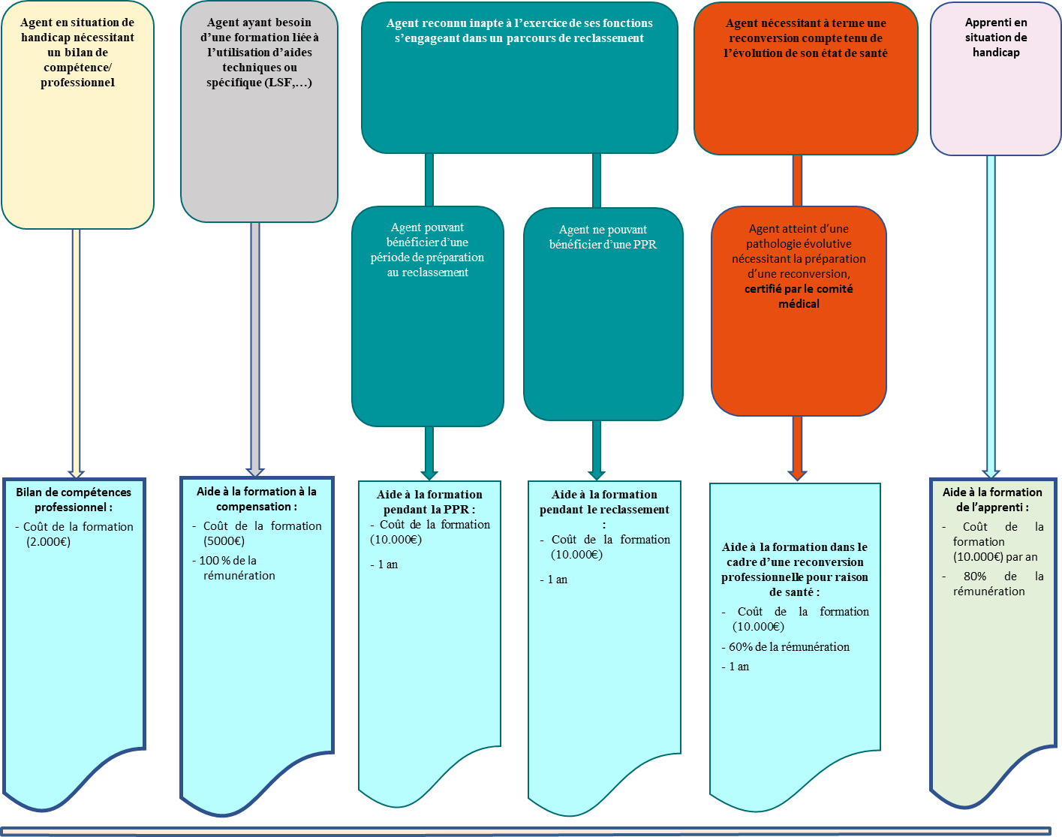
Formation

Slide 42
Les aides du FIPHFP
Les aides pour sensibiliser, former et communiquer sur le handicap
Le FIPHFP finance les dépenses de communication, d’information et de sensibilisation collectives des collaborateurs en lien avec des actions favorisant l’insertion et le maintien dans l’emploi des personnes en situation de handicap.
L’aide du FIPHFP participe aussi au financement de la formation individuelle spécifique au handicap des acteurs internes de la politique handicap (référent, tuteur handicap, référent accessibilité numérique).

Slide 43
Clôture et Perspectives
Marine NEUVILLE, Directrice Générale du FIPHFP
Peggy PIQUENOT, Coordonnatrice Régionale du Centre Support « Normandie Réhab »
Jacques DE PESQUIDOUX, Directeur Territorial Handicap FIPHFP Normandie

Slide 44
Signature de la convention du Conseil Départemental du Calvados et du FIPHFP
Sylvie LENOURRICHEL, 1ère Vice-Présidente du Conseil Départemental du Calvados
Marine NEUVILLE, Directrice du FIPHFP

